Slide 1

社保卡办理申请服务指引
东北大学佛山研究生院 人事组织部

Slide 2
目录
目录
目录
目录
CONTENTS
CONTENTS
CONTENTS
CONTENTS
实体社保卡申领
01
电子社保卡申领
02

Slide 3
一、实体社保卡申领
项目 | 个人办理（现场） | 个人办理（线上）
申请条件 | 在佛山地区参保1个月以上且无广东省非佛山社保卡的员工
办理周期 | 即时办理 (随到随办预计时长20分钟左右) | 20-25天
办理资料 | 二代身份证原件 （提取身份证照片，无需社保回执单） 手机（接收验证码） | 可参考附件：
办理途径 （选择其一） | 仅限“中国农业银行顺德北滘支行营业室” （北滘镇蓬莱一路12号、周一到周六营业、26330091） | 佛山社保卡线上小程序/中国农业银行北滘支行线上小程序
领取激活 | 银行现场激活 | 银行现场激活
办理须知：广东省已实行一人一卡（社保卡）政策，如您有广东省非佛山社保卡则无需再办理，如您有特别需求需办理佛山社保卡，可先到现参保地的社保局或现办理银行为您取消原社保卡的制卡数据。（取消制卡数据是清除原社保卡银行制卡记录，且对原社保卡的使用没有影响，原来的社保卡余额还是能在原参保地使用）
制卡数据清理操作指引：申请人本人持身份证原件，到现参保地的社保局申请办理社保卡“一人一卡”清理业务。（部分原社保卡开卡银行也可办理此业务具体可与原社保卡银行进行核实）
重置密码：忘记密码需要重置，需要身份证及第二有效证件（如：户口本、结婚证、驾驶证等）到佛山市原开卡银行任意网点办理重置。
挂失补办：如遗失社保卡，需挂失补办的请到开卡银行任意网点，凭身份证原件进行办理。

Slide 4
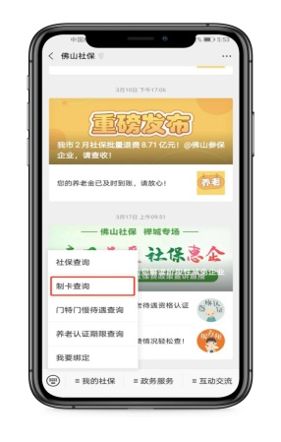
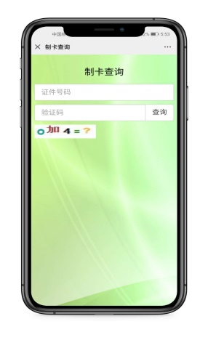
一、实体社保卡申领
温馨提示
查询社保卡办理进度：
（1）可通过佛山市社会保障卡网上服务厅查询。
网址：https://sicx.fssi.gov.cn:8080/fswb/
（2） 关注微信公众号“佛山社保”，点击“我的社保-制卡查询”。
外籍员工不可以集体办理社保卡，需个人前往佛山市内各合作制卡银行（中行、农行、工行、建行、顺德农商) 办理。

Slide 5
二、电子社保卡申领
申领条件：参保人已申领实体社保卡并激活。
申领方式：
支付宝APP：从“支付宝APP”中领取，点击“城市服务”选项—“办事大厅”—“社保”—“电子社保卡”认证申领
微信APP：通过“微信APP”，登录后点击“我”—“钱包”—“城市服务”—“电子社保卡”申领
i社保App：通过下载安装“i社保APP”，点击“电子社保卡申领”，填妥信息即可
其他APP：通过社保卡合作银行APP，规范民生服务APP等其他APP申领

Slide 6
感谢观看
THANK YOU FOR WATCHING
东北大学佛山研究生院 人事组织部

